Slide 1
ТЕМА: ЛИДЕРСТВО И РУКОВОДСТВО

Slide 2
ПЛАН:
1. Общее понятие о лидерстве
2. Стили руководства
3. Властные ресурсы лидера как ключевой инструмент управления командой
4. Функциональные роли лидера

Slide 3
1. ОБЩЕЕ ПОНЯТИЕ О ЛИДЕРСТВЕ
ЛИДЕР
Руководитель
Командир
Правитель
Ведущий
Лидерство – это власть одного или группы индивидов, осуществляемая в определенных условиях.

Slide 4
ЛИДЕРСТВО | это власть одного или группы индивидов, осуществляемая в определенных условиях
 | это конкретный социальный статус, характеризующий руководящую должность, наделенную управленческими полномочиями
 | способ воздействия на других людей посредством определенных присущих лидеру качеств и полученных привилегий
 | неформальное влияние
 | это качество человека, символизирующее образец поведения в группе, способствующий укреплению общности, сплоченности в коллективе

Slide 5
Лидерство – это процесс влияния на достижение поставленных целей другими людьми (членами группы) индивида, обладающего такими личностными характеристиками и качествами, которые выделяют его из толпы и позволяют воздействовать на окружающих людей.

Slide 6
Лидерство
Процесс Свойство
Представляет собой в первую очередь влияние лидера на членов группы с целью координации их деятельности и достижения общих целей, а также влияние на разработку целей и задач функционирования группы, на поведение членов группы и эффективность деятельности, на взаимодействие членов группы и организационную культуру в целом.
Учитываются характеристики и личные качества человека, который оказывает влияние на членов группы. Среди наиболее важных характеристик лидера в данном контексте можно выделить физическую и эмоциональную устойчивость, энтузиазм, креативность, профессионализм и др.

Slide 7
Следует отличать понятия «лидер» и «руководитель».
Мы рассматриваем эти понятия в аспекте формальности или неформальности взаимодействия руководителя (лидера) с членами группы.

Slide 8
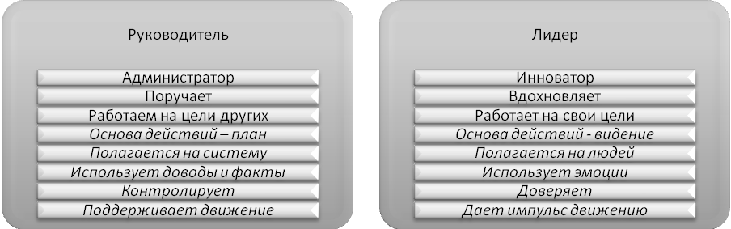
Рисунок – Отличия руководителя от лидера

Slide 9
Лидеры
- Формальные (являются руководители организаций, которые могут одновременно быть неформальными лидерами или не быть таковыми)
- Неформальные (люди, которые не связаны с возможностью применения силы, принуждением, давлением, обусловленным положением в организации (должность, статус) или официальными, формальными полномочиями)
- Микролидеры (функционирует во внутренней среде организации, сосредоточен на решении текущих вопросов, его управление реактивно и ситуативно)
- Макролидеры (ориентирован на будущее, внешнюю среду, построение отношений между людьми внутри организации посредством создания организационной культуры)
- Постоянные (управляют группой длительный период времени, их отношения с членами группы являются устоявшимися и прочными)
- Временные (могут появляться или назначаться для решения какой-либо единичной проблемы или организации единичного мероприятия)

Slide 10
Классификация лидерства на формальное и неформальное является, пожалуй, основной.
Обязательное условие лидерства – обладание властью в конкретных формальных или неформальных организациях самых разных уровней и масштаба.
Понятно, что формализованная власть лидера закрепляется законодательно. Неформальная власть установлена соответствующими неформальными нормами, которые признаются всеми членами группы. Однако в обоих случаях необходимым условием является морально-психологическая, социальная и эмоциональная поддержка лидера членами сообщества.

Slide 11
2. Стили руководства
Стиль руководства — манера поведения руководителя по отношению к подчиненным, чтобы оказать на них влияние и побудить к достижению целей организации.

Slide 12
Параметры взаимодействия с подчиненными | Одномерные стили руководства
 | Авторитарный | Демократический | Нейтральный
принятие решений | решения принимаются единолично | решения принимаются после обсуждения в группе. | решения принимаются сами собой (кем-то в группе) или по указанию руководства
способ доведения решения | приказы, распоряжения, команды | предложения, советы | просьбы
отношение ответственности | или берет полностью на себя или полностью перекладывает на подчиненных | коллективная ответственность | снимает с себя всякую ответственность
отношение к инициативе | подавляется | поощряется | отдается в руки подчиненных
отношение квалифицированным кадрам | стремится задавить | стремится максимально эффективно их использовать | отпускает их в “свободное плаванье”
отношение к недостаткам собственных знаний | недостатков нет “и не может быть по определению” | постоянно повышает свою квалификацию | нет “большого значения”
стиль общения | “держит дистанцию” | поддерживает дружеское общение | избегает общения
характер отношений с подчиненными | в зависимости от настроения | манера поведения со всеми как с равными коллегами | мягкая манера поведения
отношение к дисциплине | жесткая формализованная дисциплины | сторонник дисциплины “разумной достаточности” | формально-попустительское отношение
отношение к моральному воздействию на подчиненных | неотвратимость наказание - основной метод стимулирования | необходимо использовать различные методы поощрения и наказания | безразличное

Slide 13
На основе теорий X и Y разработаны и другие, которые представляют собой различные сочетания вышеприведенных. В западном бизнесе популярна также теория "управленческой решетки", разработанная Р.Блейком и Дж.Мутоном. Они указывали, что трудовая деятельность разворачивается в силовом поле между производством и человеком. Первая силовая линия определяет отношение руководителя к производству. Вторая линия (вертикальная) определяет отношение руководителя к человеку (улучшение условий труда, учет желаний, потребностей и т.д.).

Slide 14
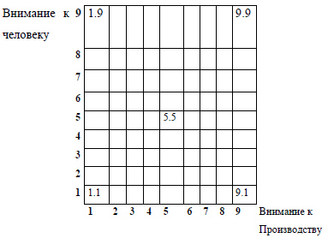
Рисунок – Многомерный стиль руководства

Slide 15
Тип 1.1 — руководитель ни о чем не заботится, работает так, чтобы не быть уволенным. Такой стиль считается чисто теоретическим.
Тип 9.1 — стиль жесткого администрирования, при котором для руководителя единственной целью является производственный результат.
Тип 1.9 — либеральный или пассивный стиль руководства. В данном случае основное внимание руководитель уделяет человеческим отношениям.
Тип 5.5 находится в середине "управленческой решетки". При таком компромиссе достигаются средние результаты труда, не может быть резкого прорыва вперед. В то же время такой стиль руководства способствует стабильности и бесконфликтности.
Тип 9.9 считается наиболее эффективным. Руководитель старается так построить работу своих подчиненных, чтобы они видели в ней возможности самореализации и подтверждения собственной значимости. Цели производства определяются совместно с сотрудниками.

Slide 16
3. Властные ресурсы лидера как ключевой инструмент управления командой
Власть руководителей в бизнес–организациях является главной административно-психологической силой, которая определяет их доминирование над работниками.
Она может проявляться непосредственно (психологическое давление на работников) и опосредованно (психологическое влияние на них).

Slide 17
Для успешного влияния на мотивационный мир других людей, лидер должен иметь в своем распоряжении так называемые источники власти – это те ресурсы, которые способствуют реализации мотиваций. Перечислим основные из них:
ресурс поощрения;
ресурс наказания;
ресурс легитимности;
ресурс признания;
ресурс уверенности;
ресурс информированности;
ресурс финансирования;
ресурс компетентности;
ресурс структурированности.

Slide 18
Властный ресурс поощрения определяется тем, в какой степени лидер в состоянии удовлетворить потребности членов группы, включая как материальные, так и нематериальные.
Противоположный ресурс наказания проявляется в возможности лидера применять негативные санкции по отношению к людям в случае нарушения установленного порядка функционирования группы.
Легитимность выражается в способности лидера таким образом скоординировать и регламентировать деятельность членов группы для достижения наилучших результатов, чтобы это воздействие воспринималось ими как полномочное.

Slide 19
Ресурс признания определяется мерой идентификации членами группы себя с лидером относительно тех его качеств, которые являются для них наиболее привлекательными и которые мотивируют их к достижению целей.
Уверенность лидера также выступает важным властным ресурсом и проявляется в формировании у членов группы понимания о том, что лидер никогда не ошибается.
Ресурс информированности – это способность лидера обладать такой информацией, которая недоступна для других членов группы или помогает лидеру принимать неординарные управленческие решения.

Slide 20
Ресурс финансирования также имеет мотивационную силу в случае, когда члены группы находятся в финансовой зависимости от лидера (например, финансирование проекта).
Компетентность лидера является одним из ключевых ресурсов, поскольку позволяет использовать квалифицированные сведения для достижения целей деятельности группы.
Ресурс структурированности – это способность лидера целесообразно и рационально распределять властные полномочия между членами группы.

Slide 21
4. Функциональные роли лидера
Раскрытие сущности понятия «лидерство» невозможно без рассмотрения многообразных функциональных ролей, которые выполняет лидер в той или иной группе.
Набор таких ролей может зависеть от множества факторов и условий, которые определяются особенностями самой группой, стилем руководства, личностными характеристиками лидера и обстоятельствами внешней среды.

Slide 22
Координатор
Символ
Планировщик
Психолог
ЛИДЕР
Политик
Мотиватор
Эксперт
Коммуникатор
Рисунок – Функциональные роли лидера

Slide 23
Лидер – координатор. Это, пожалуй, одна из основных ролей лидера, поскольку он должен руководить деятельностью группы в соответствии с разработанной им или коллективом деловой политикой. Эта функция проявляется в делегировании некоторых полномочий членам группы и контроле выполнения заданий.
Лидер – планировщик. Как правило, лидер выполняет основные функции менеджера, основной из которых является планирование.
Лидер – политик. Одной из основных задач лидера является установление целей деятельности группы и методов их достижения, а также основных норм поведения людей в группе в соответствии с заданными целями.

Slide 24
Лидер – эксперт. С помощью этой роли зачастую и определяется неформальный лидер группы, так как люди постоянно обращаются к нему за помощью. Лидер должен обладать большим количеством знаний и навыков, чтобы использовать их при управлении группой.
Лидер – коммуникатор. Данная функциональная роль может объединять в себе и представительство группы во внешней среде путем налаживания коммуникативных связей с окружающими, и регулирование взаимоотношений между членами внутри группы, что выступает основой слаженной командной работы.
Лидер – мотиватор. Эта функциональная роль лидера обеспечивает контроль над деятельностью членов группы. С точки зрения членов группы это важная задача, поскольку система поощрений и наказаний играет важную роль в обеспечении эффективности работы группы.

Slide 25
Лидер – психолог. Лидер должен разрешать и улаживать возникающие внутригрупповые и межличностные конфликты, а также в лучшем случае – предупреждать их возникновение.
Лидер – символ. Группы с большой степенью сплоченности стремятся к внутренним и внешним отличиям от остальных. Члены таких групп используют различные знаки отличия. Лидеры, выступая ядром таких групп, становятся их символом.

Slide 26
Представим формы руководства персоналом как пересечение двух характеристик: подчинения формальному компоненту власти и подчинения неформальному (эмоционально-личностному) воздействию (рисунок).

Slide 27
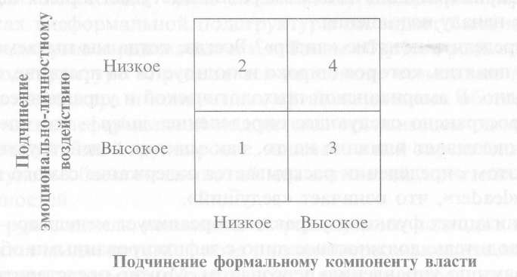

Slide 28
Первый квадрант - отсутствие власти: субъект управления не располагает или практически не располагает действенными формальными компонентами власти, а также у него нет личностного ресурса эмоционального воздействия. В этом случае нет ни лидерства, ни руководства, а у людей нет никаких оснований для подчинения. Это безнадежная управленческая ситуация.
Второй квадрант - неформальное лидерство: субъект управления не располагает или практически не располагает формальными ресурсами власти, но обладает выраженными личностными характеристиками, дающими ему широкие возможности для неформального влияния. В организации это может быть либо реально неформальный лидер, либо формальный руководитель, но не имеющий возможности оперативно поощрять сотрудников или применять санкции.

Slide 29
Третий квадрант - администрирование, субъект управления располагает значительными формальными ресурсами власти, но не имеет или практически не имеет личностного влияния на персонал. Ситуация распространена в государственных структурах. Управление носит бюрократический характер. Руководитель постоянно озабочен возможностью появления сотрудника, имеющего выраженные личностные лидерские качества и, как следствие, своей замены, стремится не допускать подобной ситуации. Результат - невысокая эффективность, отсутствие ярких личностей.
Четвертый квадрант - организационное лидерство, субъект управления располагает значительными ресурсами формального и неформального воздействий. Это оптимальная ситуация, к которой стремится менеджмент, поскольку в этом случае обеспечены и высокая эффективность, и хороший психологический климат в организации (структурном подразделении).

Slide 30
Таким образом, к наиболее значимым отличительным чертам современных руководителей принято относить наличие высоких целей, стремление к лидерству, способность к обучению, честность и уверенность в себе. Если объединять все эти качества в укрупненные группы, то можно их сформулировать следующим образом: технические, человеческие, концептуальные. В конечном итоге только оптимальное сочетание этих характеристик позволяет человеку добиваться лидерства в коллективах различного масштаба.

Slide 31
СПАСИБО ЗА ВНИМАНИЕ!

